Slide 1
大 学 物 理
黄延昭
yzhuang@mail.hust.edu.cn

Slide 2
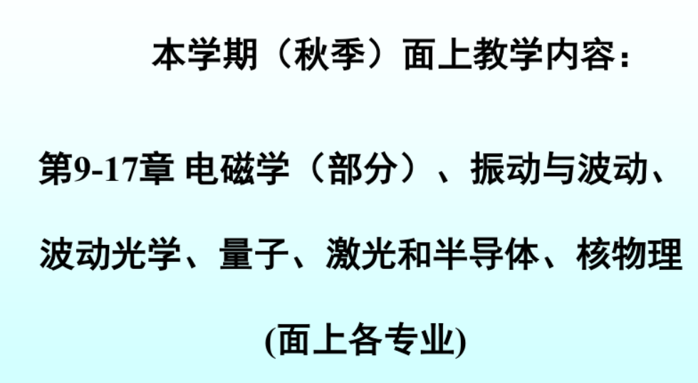
本学期教学内容:
作业：新教材和2014年9月版练习册！
答疑：QQ群

Slide 3
注意:
作业要求全做，起评80分，迟交60分起评。因请假迟交，以院系批准的请假条为准。
(2) 作业缺交达4次，期末考试总成绩以0分计算。
(3) 期末考试占65%、平时35%（作业、期中测试、出勤）。
(4) 重修生须到重修课堂听课考试，民族班同学到民族班听课考试，具体可咨询院系教务员或教务处。

Slide 4
课堂纪律：
1、 开始上课不准进教室；
2、 课堂上不交头接耳说闲话；
每周第一次课交接作业（排序+装袋+班级名称）

